Slide 1
Deep Learning Process
이현재
Department of Industrial Engineering, Pusan National University

Slide 2
Contents
Background
Artificial Neural Network (ANN, 인공신경망)
Deep Neural Network (DNN, 심층신경망)
Deep Learning Framework
Activation Function
Code

Slide 3
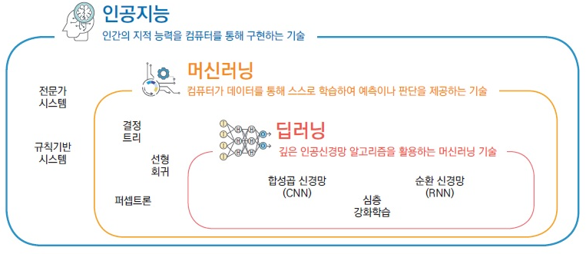
Background
인공 지능 (Artificial Intelligence) : 인간의 지능이 갖고 있는 기능을 갖춘 컴퓨터
머신 러닝 (Machine Learning) : 컴퓨터가 학습할 수 있도록 하는 알고리즘과 기술을 개발하는 분야
딥 러닝 (Deep Learning) : 여러 비선형 변환기법의 조합을 통해 높은 수준의 추상화를 시도하는 머신 러닝
알고리즘 집합 ( ‘Deep’은 깊은 통찰이 아닌 층 기반 학습을 의미)

Slide 4


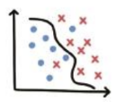


Background
머신 러닝
  샘플과 기댓값이 주어졌을 때 데이터 처리 작업을 위한 실행 규칙을 찾는 것 (입력 데이터에 대한 유용한 변화를 찾는 것)
  입력 데이터 포인트 : Input
  기대 출력 : Target
  알고리즘의 성능을 측정하는 방법 : 알고리즘의 현재 출력과 기대 출력 간의 차이를 결정하기 위해 필요. 측정 값은 알고리즘의 작동 방식을 교정하기 위한 신호로 다시 피드백 되고 이 수정 단계를 학습이라고 한다.
Machine Learning
Input
Output
특징 추출(Feauture Extraction)을 인간이 제공
학습
Deep Learning
Input
Output
학습 (Black Box) – 한 번에 모든 특징 학습

Slide 5
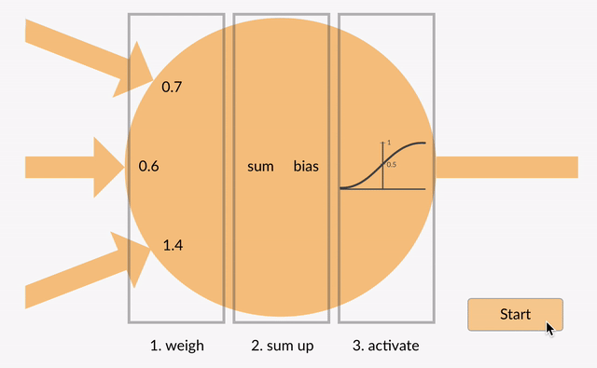
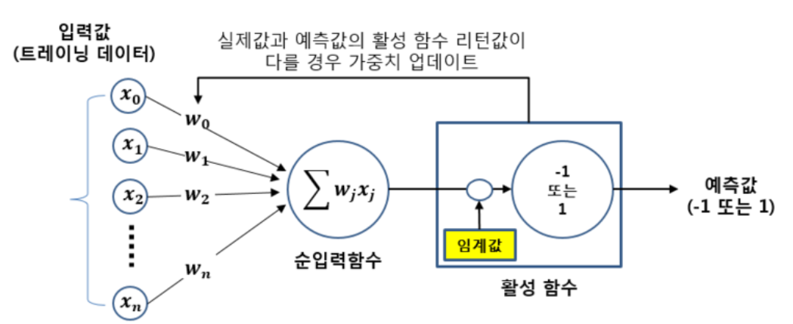
Artificial Neural Network (ANN, 인공신경망)
사람의 신경망 원리와 구조를 모방하여 만든 기계 학습 알고리즘 (=단층 퍼셉트론)
  자극이 어떠한 임계값을 넘어서면 결과 신호를 전달하는 과정에서 착안
모든 비선형 함수를 학습
모든 Input을 Output에 매핑하여 가중치를 학습할 수 있는 능력
구성 : Input, Output, Hidden Layer(활성화 함수를 사용하여 최적의 weight와 bias를 찾아내는 역할)
단점
  학습 과정에서 파라미터의 최적값을 찾기 어려움 : Gradient Vanishing , Local vs Global
  학습 시간이 느림 (과거의 문제, GPU 도입으로 해결)
  Overfitting (과거의 문제, 충분한 학습데이터 보유)

Slide 6
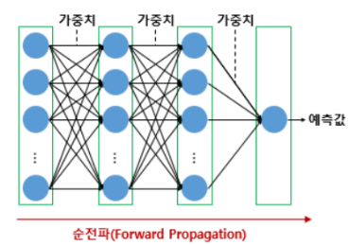
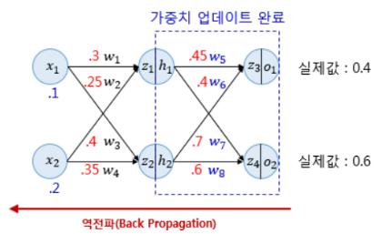
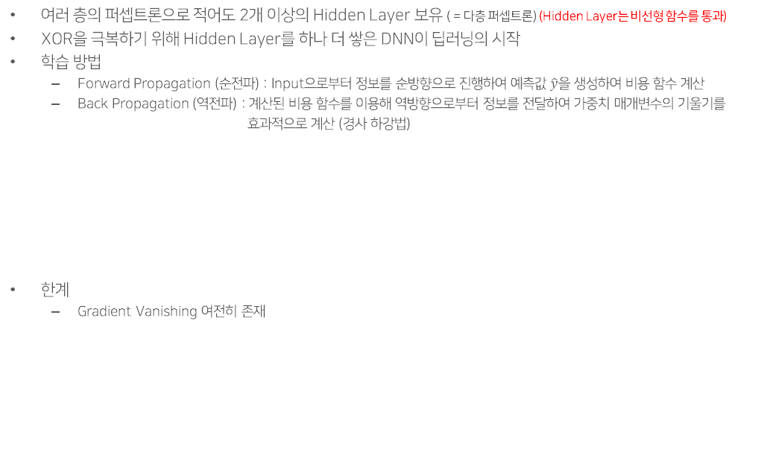
Deep Neural Network (DNN, 심층신경망)
여러 층의 퍼셉트론으로 적어도 2개 이상의 Hidden Layer 보유 ( = 다층 퍼셉트론) (Hidden Layer는 비선형 함수를 통과)
XOR을 극복하기 위해 Hidden Layer를 하나 더 쌓은 DNN이 딥러닝의 시작
학습 방법
  Forward Propagation (순전파) : Input으로부터 정보를 순방향으로 진행하여 예측값 $\hat{y}$을 생성하여 비용 함수 계산
  Back Propagation (역전파) : 계산된 비용 함수를 이용해 역방향으로부터 정보를 전달하여 가중치 매개변수의 기울기를
  효과적으로 계산 (경사 하강법)
한계
  Gradient Vanishing 여전히 존재

Slide 7

Deep Learning Train Framework
Hidden Layer가 2개 있는 구조
Input
학습이란
주어진 입력을 정확한 타깃에 매핑하기 위해 신경망의 모든 층에 있는 가중치 값을 찾는 것
1. 신경망은 가중치를 파라미터로 가진다.
2. 손실 함수가 신경망의 출력 품질을 측정
3. 손실 점수를 피드백 신호로 사용하여 가중치 조정 (Epoch만큼 반복)
Weight
Layer
(데이터 변환)
목표 : 가중치의 정확한 값을 찾는 것
Update
Weight
Layer
(데이터 변환)
Update
Prediction
($\hat{y}$)
Target
(y)
Optimizer
(Back Propagation)
Loss Function
Score
Notes:
Bereziński, Przemysław, Bartosz Jasiul, and Marcin Szpyrka. "An entropy-based network anomaly detection method." Entropy 17.4 (2015): 2367-2408.

Slide 8

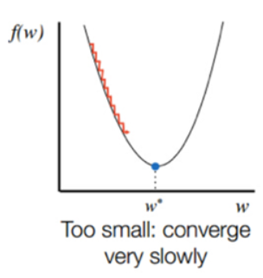
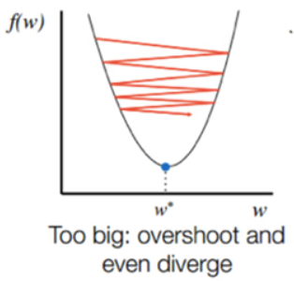



Gradient descent
접선의 기울기는 증가 함수에는 양의 값, 감소 함수에서는 음의 값을 가진다. (연쇄법칙)
α : learning rate
< 기울기가 양수일 때 >
< 기울기가 음수일 때 >
< Learning rate에 따른 경사 하강법 >
손실 값
손실 값
Gradient
Gradient
($x_{old}$, f($x_{old}$))
($x_{old}$, f($x_{old}$))
Minimum Point
(Gradient = 0)
α
α
Minimum Point
(Gradient = 0)
가중치 값
or local minimum point에 갇힐 수 있다.
$$x_{old}$$
가중치 값
$$x_{new}$$
$$= x_{old}−αf^{′}(x_{old})$$
$$x_{old}$$
$$x_{new}= x_{old}−αf^{′}(x_{old})$$

Slide 9
Gradient descent
손실 값
Local Minimum Point
Goal :
Global Minimum Point
가중치 값
확률적 경사 하강법 (SGD, Stochastic Gradient Descent)
  전체 데이터 대신, 일부 데이터(미니 배치)로 업데이트를 진행하는 방식
  미니 배치(mini-batch) : 전체 데이터를 N 등분해서 배치 방식으로 처리
  볼록이 아닌 비용 함수에도 사용 가능 : Local Minimum Point에 도달해도, 미니 배치를 매번 바꾸면 0이 아니기 때문에 Local Minimum Point에도 멈추지 않고 계속 진행이 가능하다.
  일부 데이터만 사용하기 때문에 전체 데이터를 사용했을 때보다 훨씬 빠르지만, 수렴은 비슷하게 한다고 한다.

Slide 10
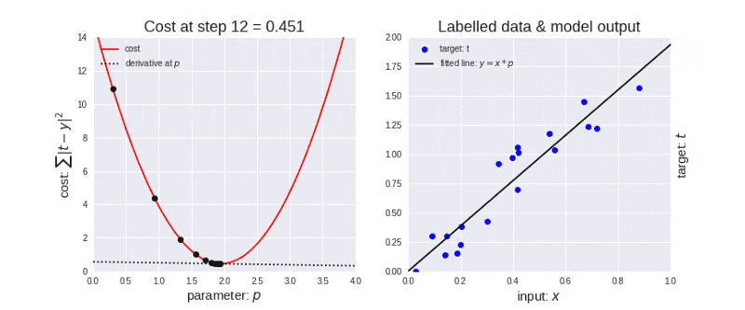
Gradient descent

Slide 11
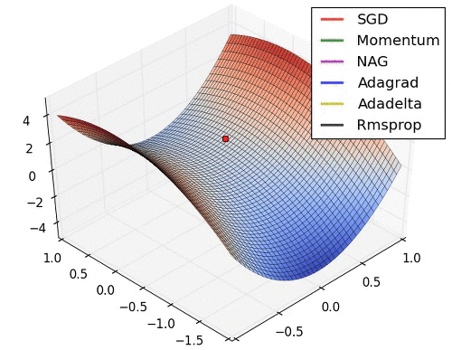
참고
가중치 초기화, Optimizer

Slide 12
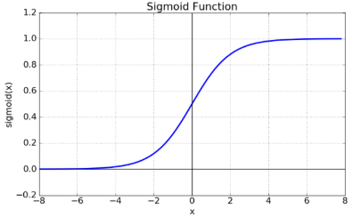
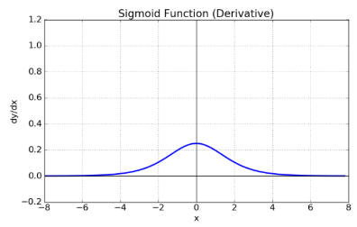
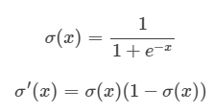
Activation Function
비선형 함수를 활성화 함수로 사용해야 하는 이유?
  딥러닝 모델의 Layer 층을 더 깊게 쌓기 위해서
  Input을 다음 Layer로 어떻게 전달할지 결정(활성화할지, 비활성화할지)
Sigmoid 함수
  Output을 0 ~ 1 사이로 제한(데이터를 섬세하게 분류할 수 있도록 도와주기 때문에 Hidden Layer에서 사용)
  Gradient Vanishing : 미분 값이 0이 나올 수 있고, 최대값이 0.25이기 때문에 Back Propagation할 때 연쇄법칙에 의해 계속 1보다 작은 수를 곱하게 되면 기울기가 0에 수렴해 학습을 하지 못하는 현상
  Not zero-centered : 다음 페이지에
  Exp 연산

Slide 13
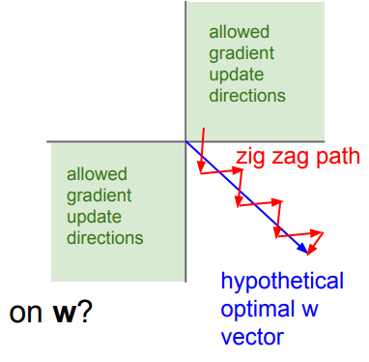



Not Zero-Centered
미분의 부호를 결정!
W
$$\frac{∂L}{∂W}= \frac{∂L}{∂f}∗ \frac{∂f}{∂W}(=x)$$
*
Sigmoid
Loss
$$\frac{∂L}{∂f}$$
x
$$\frac{∂L}{∂x}=\frac{∂L}{∂f} ∗ \frac{∂f}{∂x}$$
input
Input이 not zero-centered라서 항상 양의 값이 나온다면?
Gradient of weight의 값은 항상 양수 혹은 음수, Gradient weight는 항상 같은 방향으로 움직인다는 뜻
w2
W의 미분이 항상 양수 혹은 음수이기 때문에
w1이 증가할 때 w2도 증가하거나, w1이 감소할 때 w2이 감소하는 방향으로만 가능
최적해가 w1이 증가했을 때 w2가 감소하는 방향이라면 비효율적으로 탐색
w1

Slide 14
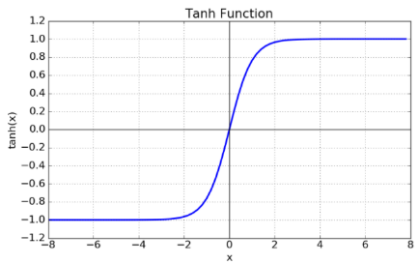
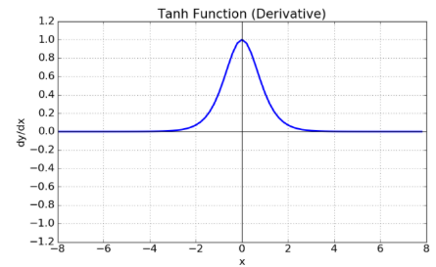
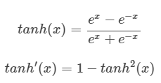
Activation Function
Tanh 함수
  Zero-Centered이기 때문에 시그모이드의 최적화 과정이 느려지는 문제를 해결
  여전히 Gradient Vanishing 문제 발생
Gradient Vanishing 때문에 출력층으로 Sigmoid 혹은 Tanh 함수를 사용하지 않는다. 층이 깊어질수록 0에 수렴할 가능성이 높기 때문이다.

Slide 15
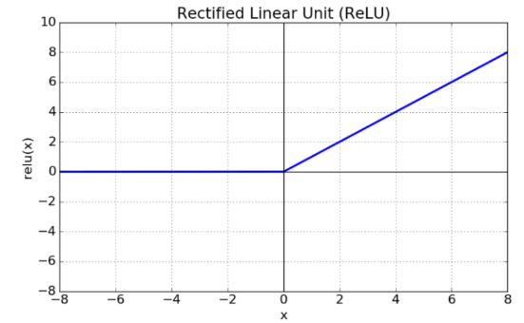

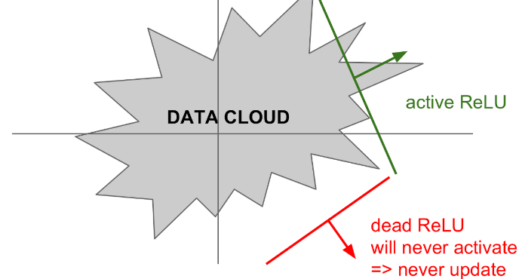
Activation Function
ReLU 함수
  input이 0보다 크면 그 input 그대로 반환하고, 0보다 작으면 0을 반환하는 함수
  Sigmoid, Tanh 함수보다 학습이 빠르면서 연산 비용이 크지 않고 구현이 매우 간단
  은닉층에서 사용하는 것을 추천
  양의 값에서는 Gradient Vanishing 문제가 발생하지 않음
  한계
    음의 값에서는 여전히 Gradient Vanishing 문제 발생 -> Dead ReLU (음수라면 0을 반환하기 때문에 이후로 학습 X)
    Not Zero-Centered
    0에서 미분 불가능 (0에 걸릴 확률이 적으니 무시 가능)

Slide 16
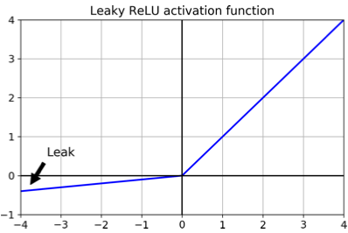

Activation Function
(새는, 구멍이 나는)
Leaky ReLU
  Gradient Vanishing 문제 해결 (음의 값에도 기울기가 0이 아니기 때문에) -> Dead ReLU 해결
  여전히 계산이 효율적이며 빠름
  여전히 not zero-centered
  여전히 0에서 미분 불가능

Slide 17
Epoch, Batch, Iteration
Epoch : 1 Epoch은 전체 데이터 셋에 대해 forward / backward 즉, 한 번 학습을 한 상태
Batch (=Mini Batch) : 전체 데이터 셋을 몇 개의 데이터 셋으로 나누었을 때, 하나의 뭉치
Batch Size : 하나의 배치에 넘겨주는 데이터 개수, 한 번의 배치마다 주는 데이터 Size
Iteration : 반복, 하나의 미니 배치를 학습할 때
Data Set (1000)
Batch
Batch
Batch
Batch
Batch Size
100
Batch Size
100
Batch Size
100
Batch Size
100
1 Iteration
1 Iteration
1 Epoch

Slide 18
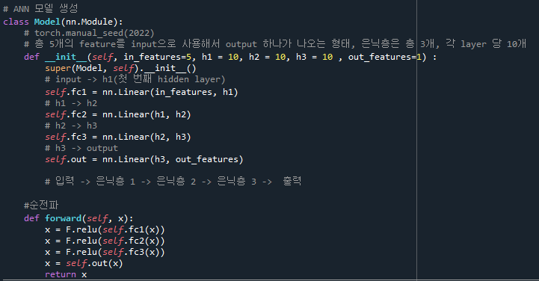


Code
Model
10
10
10
5
(5,10)
(10,10)
(10,10)
1
fc1
fc2
fc3
out
(2298, 5)
ReLU
ReLU
ReLU
(2298, 10)
(2298, 10)
(2298, 10)
(2298, 1)

Slide 19
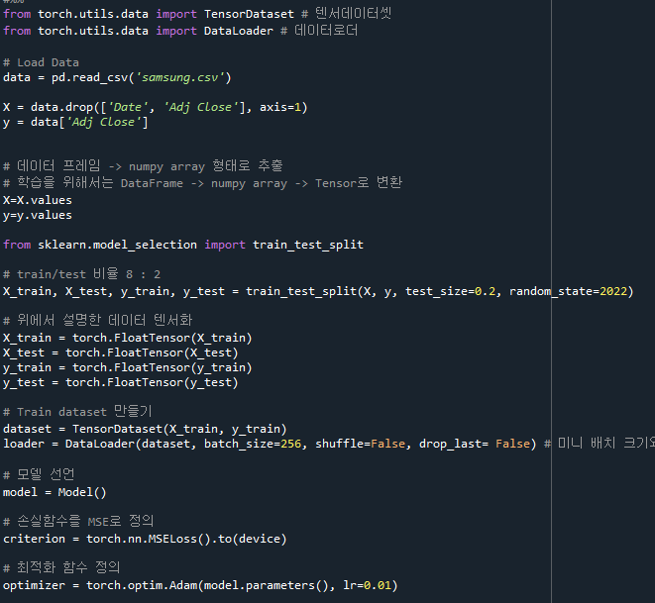

Code
Preporcess
train_test_split의 shuffle default는 True

Slide 20
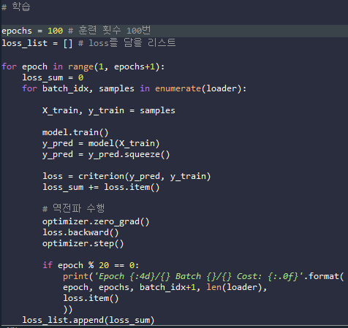
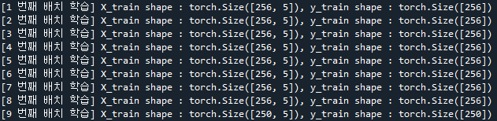
Code
Train

Slide 21
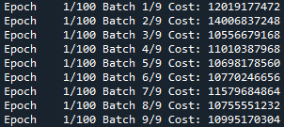
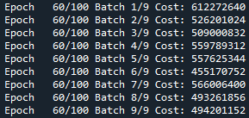
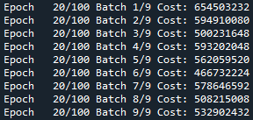
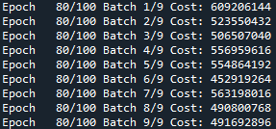
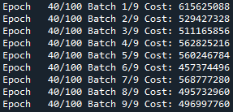
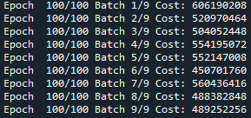
Code
Train
1 Epoch
60 Epoch
20 Epoch
80 Epoch
40 Epoch
100 Epoch

Slide 22
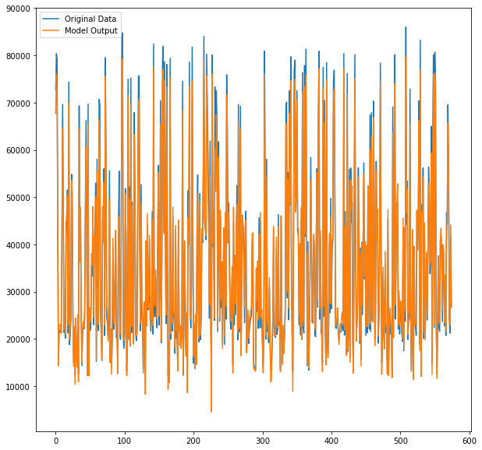
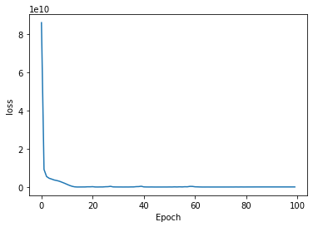
Code
Check Test Data
Learning rate = 0.01

Slide 23
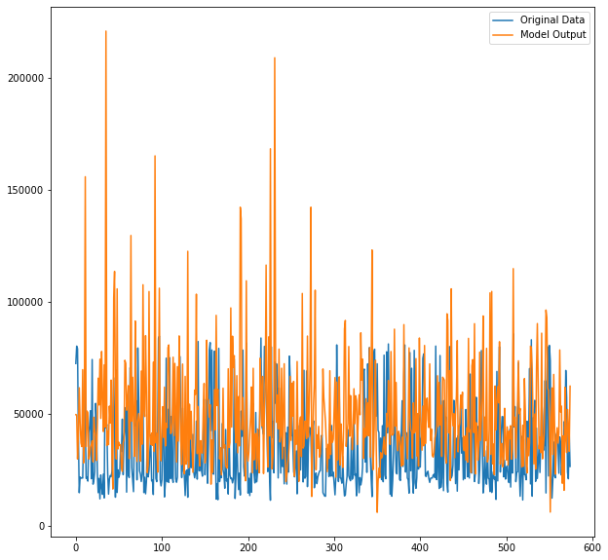
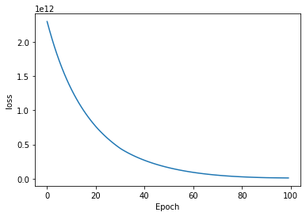
Code
Check Test Data
Learning rate = 0.0001

Slide 24
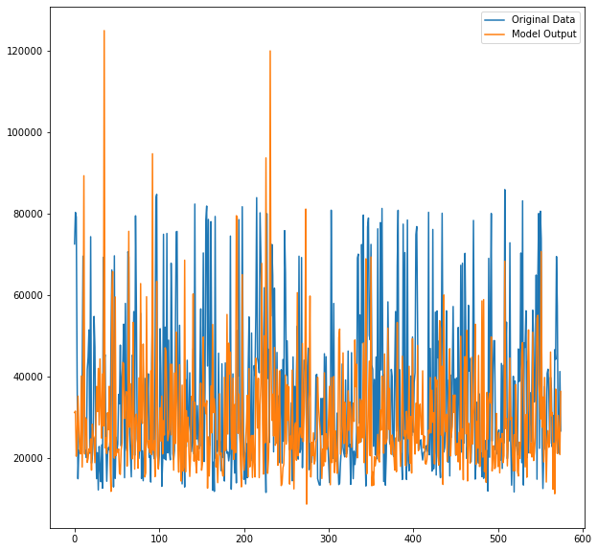
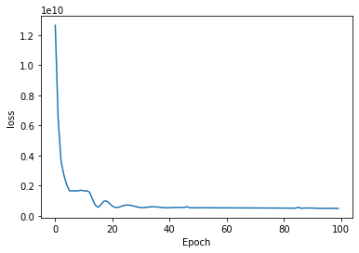
Code
Check Test Data
No Batch, Learning rate = 0.01

Slide 25
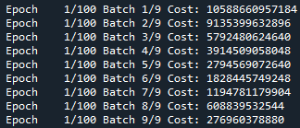
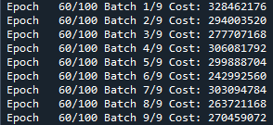
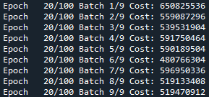
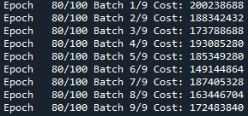
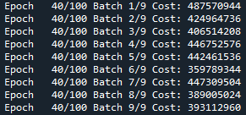
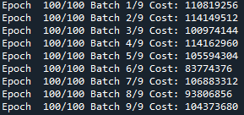
Code
ANN (ONLY 1 Hidden Layer)
Train
1 Epoch
60 Epoch
20 Epoch
80 Epoch
40 Epoch
100 Epoch

Slide 26
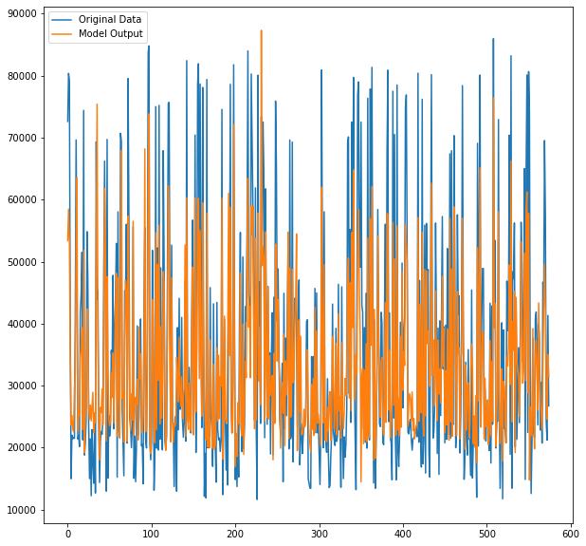
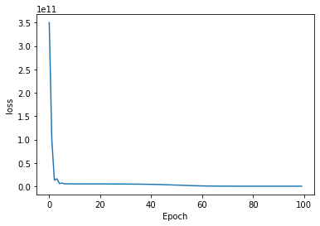
Code
ANN (ONLY 1 Hidden Layer)
Check Test Data
Batch, Learning rate = 0.01

Slide 27

Q&A

Slide 28
감사합니다
이현재

